Slide 1

ALGORITMA DAN PEMROGRAMAN (ALGO101): Variabel, Tipe, Ekspresi, Operator
PROGRAM STUDI TEKNIK INFORMATIKA
FAKULTAS SAINS DAN TEKNOLOGI
UNIVERSITAS SANATA DHARMA

Slide 2
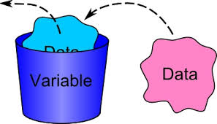
Variabel
Nama variabel = nama tempat di memori
Memori komputer adalah tempat di mana data disimpan sementara selama program berjalan
Pemrogram bisa memesan tempat di memori dengan cara menyebutkan tipe/jenis data yang akan disimpan lalu menuliskan nama tempat yang dipesan.
Pemrogram tidak perlu memikirkan di mana tepatnya tempat yang dipesan tersebut di memori
Dua nama variabel yang berbeda merujuk ke dua tempat yang berbeda.

Slide 3
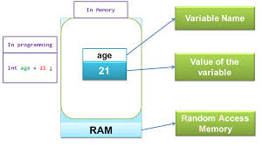
Nama Variabel
Aturan Umum
huruf besar atau kecil,
angka dan/atau garis bawah (-)
tidak boleh memuat spasi (jeda)
tidak boleh diawali dengan angka
Contoh Nama Variabel yang benar
N
m
M16
asal_mhs
rata_rata
MYNAME
muterTerus

Slide 4
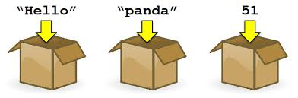
Nama Variabel yang salah
16Orang (karena diawali angka)
Rata rata (karena memakai spasi)
kelulusan% (karena memakai %)
laki&perempuan20 ( karena memakai &)
Nama variabel bunyi sama tetapi nama beda
Rata_rata rata_rata rata_Rata
rerata Rerata

Slide 5

Nama terlarang untuk Variabel!
class
public
static
If
else
for
while
Dan lainnya

Slide 6

Tradisi Penamaan di Java
Nama class diawali dengan huruf besar, misalnya Mahasiswa, Karyawan, Dosen, dll
Nama variabel (dijelaskan di bawah) diawali dengan huruf kecil, misalnya rata2, panjang, indeks
Pemrogram Java jarang memakai garis bawah dan sebagai gantinya menggunakan huruf besar di awal kata, misalnya rataRata, bungaTahunan, indeksPrestasi
Beberapa variabel khusus biasa ditulis dengan garis bawah, misalnya _BUNGADEPOSITO

Slide 7
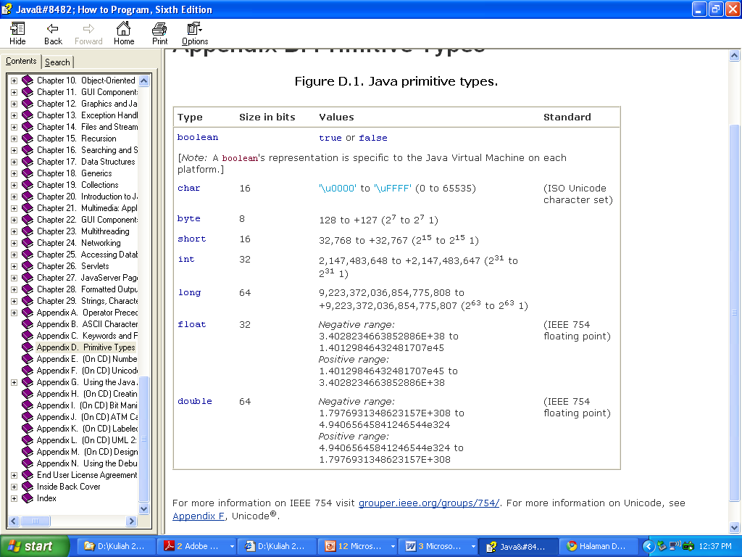
Tipe Data Dasar

Slide 8
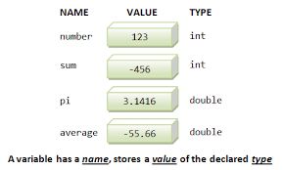
Deklarasi Variabel
Sebelum digunakan untuk menyimpan data, variabel harus dipesan baik tipenya maupun namanya dan kalau perlu nilai awalnya. Formatnya:
<nama-tipe-data> <nama satu atau lebih variabel yang dipisah dng koma>;
Contoh:
int jumlahMahasiswa;
double modal2013;
int jumDosen, jumPegawai, jumKontrak;
double rerataIPS, rerataIPK;
char nilaiFinal;
boolean sudahLulus;
String namaOrtu, alamatOrtu;

Slide 9
Deklarasi Variabel yang baik
int jumlahMahasiswa; //jumlah mahasiswa aktif
double modal2013; //modal awal di tahun 2013
double rerataIPS, rerataIPK;//rata-rata indeks prestasi
char nilaiFinal; //nilai matakuliah final
boolean sudahLulus; //status kelulusan mahasiswa
String namaOrtu, alamatOrtu;//nama dan alamat orang tua

Slide 10

Pengisian Variabel
Format/pola :
nama-variabel = data-yang-sejenis/setipe;
Contoh:
jumlahMahasiswa = 200;
modal2013 = 150000000; //150 juta rupiah
rerataIPS = 2.56;
rerataIPK = 2.45;
nilaiFinal = ‘B’;
sudahLulus = true;
namaOrtu =”Susilo Harmoko”;
alamatOrtu =”Jln. Merdeka Selatan No. 15 Jakarta Pusat”;

Slide 11
Ilustrasi Nama Variabel dan Isinya
jumlahMahasiswa
namaOrtu
200
Susilo Handoko

Slide 12
Manipulasi Variabel
/**
* Program sederhana menampilkan sisi segitiga siku-siku dan menghitung luasnya
*/
public class LuasSegitiga {
public static void main(String[] args) {
double alas; // deklarasi variabel untuk alas segitiga
double tinggi; // deklarasi varaiabel untuk tinggi segitiga
double luas; // deklarasi variabel untuk luas segitiga
alas = 20;
tinggi = 30;
luas = 0.5 * alas * tinggi ; // kali (x) ditulis * (bintang) di Java
System.out.println("Segitiga dengan alas :"+ alas);
System.out.println("dan tingginya : "+ tinggi);
System.out.println("mempunyai luas = "+ luas);
} // akhir dari main()
} // akhir dari class LuasSegitiga
Output
Segitiga dengan alas : 20.0
dan tingginya : 30.0
mempunyai luas = 300.0

Slide 13
Operator di Java
Operasi | Matematika | Java | Contoh
Perkalian | x | * | luas = 0.5 * alas * tinggi;
Pembagian | / atau : | / | nilai = (uts1 + uts2 + uas) / 3;
Penjumlahan | + | + | rerata = (x1 + x2 ) /2 ;
Pengurangan | - | - | beratIdeal = tinggi – 100;
Urutan | () | () | jarak = (x1 – (x3 – x4) * 2);

Slide 14
println() dan print()
System.out.println("Segitiga dengan alas :"+ alas);
// Setelah mencetak terus ganti baris (seperti menekan tombol Enter)
System.out.print("Segitiga dengan alas :"+ alas);
// Setelah mencetak tidak diikuti ganti baris sehingga pencetakan berikutnya berlangsung di baris yang sama

Slide 15


